Slide 1
상생채권신탁을 통한 정산감정 및 상생협력 활성화 방안
DL이앤씨 김순태 부장

Slide 2
【 목 차 】
공사대금 지급체계의 문제점
금전채권신탁제도의 활용
상생(하도급대금)채권신탁
상생채권신탁을 통한 정산 감정
상생채권신탁보수 기금 출연
공동도급채권신탁
공동도급채권신탁을 통한 정산 감정

Slide 3
공사대금 지급체계의 문제점

Slide 4

1. 현 황
Define
Measure
Analyze
Improve
■ 현재 체불 발생 개요 (원사업자-수급사업자-자재장비업자/노무자 관계 동일 적용)
발주자
(도급인)
도급계약
원사업자
(수급인)
하도급*계약
수급사업자
(하수급인)
도급대금
지급
하도급대금* 지급
ex. 부실 : 대출연체, 조세체납,
보증서 발급 불가 등
* 하도급 : 하도급법상 제조위탁(가공위탁 포함),
수리위탁, 건설위탁, 용역위탁 등
* 하도급대금 : 제조, 수리, 시공, 용역 등 수행 대가
원사업자의
부실 발생시
발주자
원사업자
DEFAULT
수급사업자
대금지급불가
체불
① 공사 진행 리스크 증대: 가압류 등 제한물권 통지로 자금집행 불가 / 체불로 인한 파업 등
② 발주자의 관리업무 폭증: 부실 원사업자 관리업무 / 체불 해결을 위한 수급사업자에게 직불
※ 고용노동부 연도별 임금체불 금액
: ’15년 1조2993억원, ’16년 1조4286억원, ’17년 1조3811억원, ’18년 1조6472억원, ‘19년 1조7217억원 으로 매년 증가
⇨ 새로운 시각의 안전한 체불방지 시스템 필요

Slide 5
2. 건설업 생산체계 개편 주요 내용
Define
Measure
Analyze
Improve
업역규제 폐지 등 생산구조 혁신 (건설산업기본법 제16조 및 제29조)
☞ 시행일 : 공공공사 ’21. 1. 1. / 민간공사 ‘22. 1. 1. / 전문업자 간 공동도급방식의 종합공사 수행, 종합업자의 2억원 미만 전문공사 원도급 ‘24. 1. 1.
전문건설업체가 원사업자의 지위, 종합건설업체가 수급사업자의 지위가 될 수 있으므로, 공사대금 지급체계의 문제점 해결 Needs 동일
본 업역 도급시 : 최대 3단계
상대 업역 도급시 : 최대 2단계
<단 계>
발주자
발주자
종합공사
전문공사
종합공사
전문공사
※ 2억원 미만
‘24년부터 시행
원도급
종합업자
전문업자
전문업자
종합업자
하도급
종합업자
전문업자
종합업자
전문업자
종합업자
전문업자
종합업자
전문업자
재하도급
전문업자
전문업자
제한없음
서면승낙
서면승낙 및 20%이내 하도급
※ 10억원 미만 도급공사는 종합에 하도급 금지 (법 제29조 제4항)

Slide 6
3. 직불합의 효력
Define
Measure
Analyze
Improve
직불합의서 체결에도 불구하고, 공사대금 채권 (가)압류 이후 발생되는 장래 공사대금 직불* 불가
* 직불 = 직접지급
(가)압류 송달 전 직불합의 효력
직불합의서
체결
채권가압류 송달
준공
직불 가능 (시공 완료)
직불 불가 (미시공 잔여 공사)
대법원 2008. 2. 29. 선고 2007다54108 판결에 따라 발주자와 원사업자, 수급사업자 사이에 직불합의서 체결에도 불구하고, 하도급대금 청구채권 가압류 이후 발생된 하도급대금에 대해서는 직불이 불가능( LH,「공정한 건설문화 조성을 위한 하도급119」, 금양문화사, 2017, 159면 참조)

Slide 7
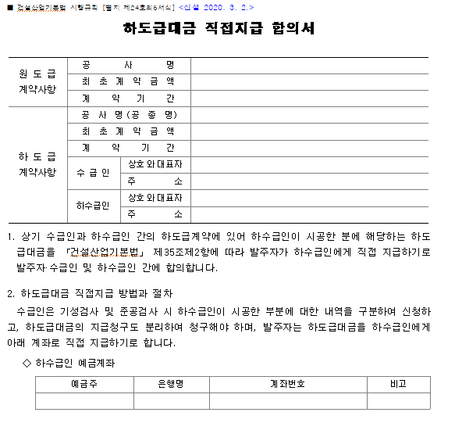
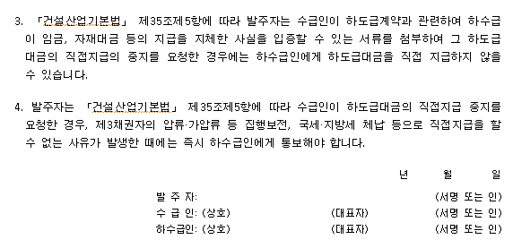
4. 직불합의서 양식
Define
Measure
Analyze
Improve
건설산업기본법 시행규칙
제29조(하도급대금의 직접지급) ③ 법 제35조제2항제1호에 따라 발주자가 하도급대금을 직접 하수급인에게 지급하기로 합의한 경우에는 별지 제24호의5서식에 따라 하도급대금 직접지급 합의서를 작성해야 한다. <신설 2020. 3. 2.>
※ 건설산업기본법 제35조 제2항 : 가설자재비, 단순구매 자재, 장비대 직불 가능
▶ 식대, 가스비, 유류대 등 직불 불가, 십장 등에게 대리지급 불가, 공사대금 채권 (가)압류 및 회생 등 발생시 직불 불가

Slide 8
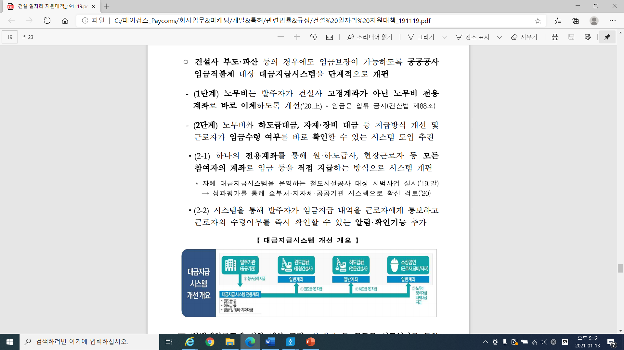
5. ‘20년 5.15 대책의 문제점
Define
Measure
Analyze
Improve
｢건설현장 체불근절을 위한 임금직접지급제 개선방안｣ : 대통령 직속 일자리위원회 관계부처 합동
현행 계좌방식 서비스의 문제점
[ 제13차 일자리위원회, 건설일자리 지원대책 ]
건설산업 일자리 개선대책 (’17.12)
일자리위원회 및 관계부처 합동 (임금보장 강화)
개정 건설산업기본법 시행 (’19.6)
공공발주 공사 대금지급시스템 사용 의무화
문제점 발생
(가압류/회생, 불투명한 私기성 지급, 노임 대리 지급)
* 私기성 : 도급대금 수령 전, 하도급 기성 선지급
시스템 개선방안 발표 (‘20.5)
대금지급시스템 전면 개편 (부처별 방안 제시)

Slide 9
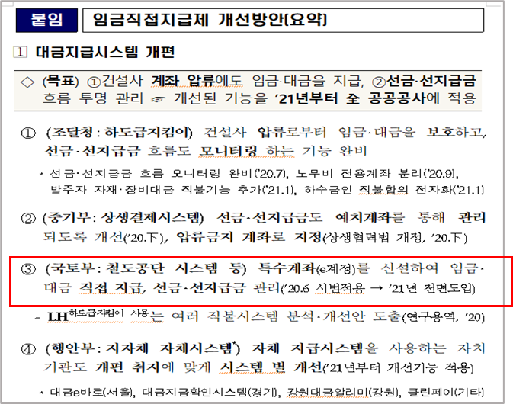
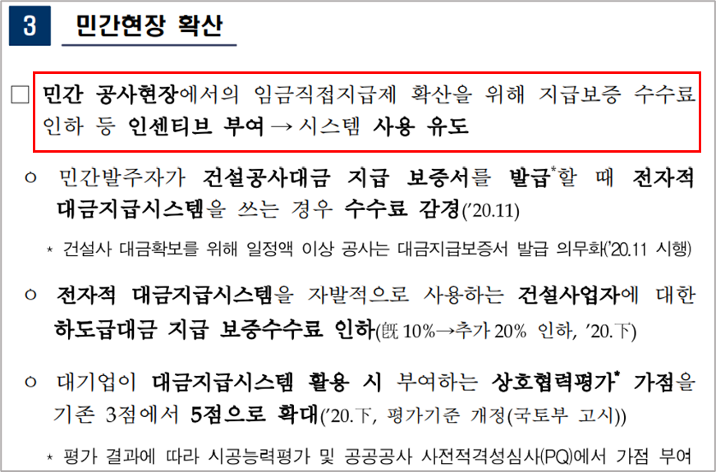
5-1. ‘20년 5.15 대책의 문제점
Define
Measure
Analyze
Improve
계좌 압류 및 私기성 문제에만 집중, ⇒ 공사대금 채권가압류 및 건설사의 회생 등에 의한 체불문제 논의 대상 제외
⇒ 체불문제 지속적으로 증가 (십장 및 인력소개소 등 대리지급 문제 잔존)
공공부문 개선방안
민간부문 확산방안

Slide 10
6. 조달청 하도급지킴이의 문제점 (타 대금지급시스템 구조 유사)
Define
Measure
Analyze
Improve
발주자의 승인 통해 인출 제한하나, (가)압류/회생 등 직불 불가, 업무가중 등의 문제점 발생
① 직접지급 합의
발주자
원사업자
수급사업자
자재장비,노무자
도급대금 청구/승인
하도급대금 청구/승인
노무비 등
청구/승인
조달청 [하도급지킴이]
X
채권자
② 도급대금 청구권리 (도급대금채권) 가압류
대금 지급 지시 (자동이체 연동 불가, 수동 업무)
원사업자
예금
인출
제한
수급사업자
예금
인출
제한
자재장비업자, 노무자
고정계좌
고정계좌
선급금전용계좌
선급금전용계좌
일반계좌
③ 도급대금 지급 불가
노무비전용계좌
노무비전용계좌
일반계좌
일반계좌
▶ 공공발주공사에서 전자적대금지급시스템 의무화 (건산법 제34조 제9항 신설 시행 : ‘19. 6. 19.) : 민간공사 미적용
도급대금, 하도급대금 등 공사대금 청구 채권 가압류 → 도급대금 지급(하도급지킴이 계좌 입금) 및 직접지급 불가
도급계약 체결시 직접지급 합의를 하더라도, 가압류 접수 시점 이후 발생되는 장래 공사대금 직접지급 불가
지급주기(하도급대금 : 매월, 도급대금 : 3개월) 및 지급시점 차이로 인해 원사업자가 선지급하는 기성(“私기성”) 적용 불가
⇒ 직접지급 합의서가 아닌, 공사대금 채권신탁계약서 체결 필요

Slide 11
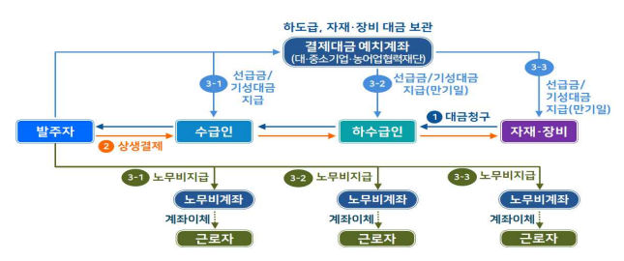
7. 상생결제시스템(하도급법상 하도급대금지급관리시스템)의 문제점
Define
Measure
Analyze
Improve
(現 지급구조) 발주자가 건설사 명의 계좌가 아닌 ‘상생결제 예치계좌’*를 통해 하수급인 등에게 직접 대금을 지급
* 원‧하수급인이 만기일에 지급할 대금을 안전하게 예치‧보관하기 위해 대‧중소기업‧농어업협력재단(상생결제 관리‧운영 기관) 명의로 개설‧운용
- 다만, 건설근로자 노무비는 별도로 구분되어 있는 건설사 소유의 노무비계좌를 통해 근로자에게 현금으로 입금
* 건설사가 노무비 내역 사전등록 → 대금수령 후 2일 내 모든 근로자에게 입금
(문제점) 이미 발생된 기성금에 대한 채권양도이므로, 장래 발생된 기성금에 대한 공사대금 채권 (가)압류 및 회생 대항 불가
- 도급대금 기성금 채권양도 : 양도인 수급인, 양수인 협력재단
- 하도급대금 기성금 채권양도 : 양도인 하수급인, 양수인 협력재단
- 기성금 채권을 가진 수급인 또는 하수급인이 보유한 기성금(외상매출채권)을 담보로 대출을 받는 구조로, 대출수수료가 높음
출처 : ‘20. 5. 15. 일자리위원회 관계부처 합동 “건설현장 체불근절을 위한 임금직접지급제 개선방안” 7페이지

Slide 12
8. 압류금지 입법의 문제점 (첨부 1. 반대의견 참조)
Define
Measure
Analyze
Improve
압류금지 입법 추진 경과
압류금지 입법의 문제점
“수급자가 되려 피해보는 법”…하자보수비용과 납품대금 상계 못해 수급사업자 부실 초래
“수급사업가 되려 피해보는 법” 하자보수비용과 납품대금 상계 못해 수급사업자의 부실 초래
2018년 7월13일 발의된 하도급대금 압류금지 입법안은 하도급법이 하도급 관계뿐만 아니라 재하도급 관계도 적용된다는 점을 간과한 사례다.
납품대금이 압류금지 채권이 될 경우 민법 제497조에 따라 수급사업자가 자재 납품업자로부터 부실한 자재를 납품받아 발생하는 하자보수비 채권(지체상금 채권 등 포함)을 상계할 수 없어 수급사업자가 피해를 보게 된다.
수급사업자 보호를 위한 법안이 오히려 수급사업자에게 피해를 주는 법안이 되는 셈이다.
또한, 건설시장에서 부실시공과 체불 등 악순환이 발생할 가능성을 키운다.
수급사업자와 자재 납품업자(재하수급인 포함) 사이에서는 하자보수비 분쟁이 빈번히 발생하고 있다. 그런데 수급사업자가 자재 납품업자와 납품대금을 상계하지 못하면 하도급 공사에서 하자보수가 원활하게 이뤄지지 않게 된다. 나아가 원사업자가 수급사업자 부실에 따른 손해를 감당할 수 없을 경우에는 부실공사는 물론 연쇄 부도로 확대될 수 있다. 나아가 임금체불로 이어지게 된다.
정종채 하도급법학회장은 “하도급 시스템은 원사업자와 수급사업자 둘의 단순한 대립구조가 아닌 3중 4중의 체계를 가진 복합적인 시스템인데, 법안이 가져올 영향력을 다각도로 분석하지 못한 것”이라고 평가했다.
그럼에도 1년 후인 2019년 7월4일에는 또다시 하도급대금의 50% 금액 압류금지 입법안이 발의됐다. 당시 이 법안은 이미 하도급대금 중 통상 50%에 상당하는 노임에 대해서는 압류가 금지돼 있다는 점에서 결국 하도급대금 전액을 압류금지하게 되는 결과가 초래된다는 반대에 부딪치며, 20대 국회 임기만료와 함께 폐기됐다.
그러나 업계에서는 이러한 법안이 재발의될 가능성이 크다고 보고 있다. 당시 법안을 발의했던 대표발의자들이 21대 국회에 다시 입성했기 때문이다.
건설업계 관계자는 “21대 국회에서는 과거 20대 국회에서와 같이 입법 실적을 채우기 위해 무분별하게 입법 발의를 하는 것이 아닌 다른 관련 법규에 연관돼 입법목적을 달성할 수 있는지, 건설 유관단체 및 전문가와의 간담회 등을 통해 면밀히 검토해야 한다”고 강조했다. 김희용 기자(대한경제, ‘20.7.7.자 )
이인영 의원 발의 (‘18. 7)
하도급대금 전액 압류 금지
- 하도급대금채권 (가)압류에 의해 하도급대금 지급 불가하여
하도급대금 지급보장을 통한 체불 발생 해결 목적
조정식 의원 발의 (’19.7)
하도급대금 ½ 압류 금지
- 노임 압류금지 및 하도급대금 ½ 압류금지를 통해 하도급대금
전액 압류 금지 효과 발생
송재호 의원 발의 (‘21.5)
하도급대금 상당하는 부분 압류 금지
- 현재 위원회 심사 중

Slide 13
금전채권신탁제도의 활용

Slide 14
1. 금전채권신탁 제도 개요
Define
Measure
Analyze
Improve
신탁(信託)
“신탁이라 함은 신탁 설정자(위탁자)와 신탁을 인수하는 자(수탁자)의 특별한 신임관계에 기하여 위탁자가 특정의 재산권을 수탁자에게 이전하고 수탁자로 하여금 일정한 자(수익자)의 이익을 위하여 또는 특정의 목적을 위하여 그 재산권을 관리, 처분하게 하는 법률관계를 말한다.”
<신탁법>
제 22조(강제집행 등의 금지)
신탁재산에 대하여는 강제집행, 담보권 실행 등을 위한 경매, 보전처분 또는 국세 등 체납처분을 할 수 없다.
제24조(수탁자의 파산 등과 신탁재산)
신탁재산은 수탁자의 파산재단, 회생절차의 관리인이 관리 및 처분 권한을 갖고 있는 채무자의 재산이나
개인회생재단을 구성하지 아니한다.
⇨ 신탁재산은 위탁자의 회생 및 채권자에 의한 (가)압류 등으로부터 안전하게 보호
위 탁 자
1) 재산권 이전
수 탁 자
4) 수익 교부
수 익 자
3) 수익 발생
2) 관리, 처분 등
① 금전, ② 유가증권
③ 금전채권, ④ 동산,
⑤ 토지와 그 정착물,
⑥ 지상권, 전세권 및
토지의 임차권
⑦ 지적재산권
신탁재산

Slide 15
2. 도급대금채권신탁 – 도급대금 지급 후 하도급대금 지급 사례
Define
Measure
Analyze
Improve
발주자의 인출 승인을 통해서 신탁계좌에서 원활하게 직불 가능 : 체불 문제 해결
② 채권 가압류
(원사업자)
채권자
④ 채권 가압류
(수급사업자) 채권자
⑥ 채권 가압류
(자재∙장비/노무자) 채권자
발주자
대금 지급불가
원사업자
(위탁자)
대금 지급불가
수급사업자
대금 지급불가
자재∙장비/노무자
2종 수익자
1종 수익자
① 도급대금
채권신탁계약
③ 2종수익금
(도급대금) 지급
⑤ ‘수급사업자 몫’(이윤 : 2종 수익금)
직불
⑦ ‘자재∙장비대금/노무비’
(2종 수익금) 직불
신탁사
(수탁자)
발주자의 신탁계좌 인출 지시(승인) 가능하므로 노무비닷컴 및 하도급지킴이 등의 인출제한 기능 불필요
→ 발주자가 신탁사에게 지급 승인하는 자재∙장비대금/노무비에 대해서만 인출하도록 신탁 약정 가능
디폴트 발생과 상관없이 대금 지급 : 발주자 계좌 → 신탁사 명의 계좌 → 수급사업자 계좌 or 자재∙장비업자/노무자 명의 계좌
→ 신탁사 명의 계좌에 (가)압류 불가 및 수익금을 직불하므로, 노무비 대리 지급 금지 위반 가능성 낮음
※ 디폴트 : 공사대금 채권 (가)압류, 부도∙회생∙파산, 예금 가압류, 대출은행의 예금 상계 등 발생 (상기 ②번, ④번, ⑥번)

Slide 16
3. 도급대금채권신탁 – 도급대금 지급 전, 하도급대금 선지급 사례
Define
Measure
Analyze
Improve
도급대금 수령 전, 원사업자가 선지급하는 하도급대금에 대해, 하도급대금채권신탁 병행 적용
하도급대금 & 도급대금 채권신탁
▶ 상생(하도급대금)채권신탁 : 수급사업자 부실 대응
▶ 도급대금채권신탁 : 원사업자 부실 대응
프로세스
원
사업자
하도급대금채권
수급
사업자
프로세스
발주자
도급대금채권
원
사업자
신탁사
채권신탁
노무자 등
신탁사
채권신탁
수급
사업자
수익금 직불
수익금 직불
기대효과
수급사업자의 회생 / 채권 (가)압류 발생시
기대효과
원사업자의 회생 / 채권 (가)압류 발생시
원사업자가 신탁계좌를 톻해 수익금 직불
발주자가 신탁계좌를 톻해 수익금 직불
▼
▼
【노무자, 자재장비업자의 체불해소】
【수급사업자의 체불해소】
공공발주 공사의 경우 대다수의 공공기관은 3~4개월 단위로 도급대금 지급
→ 원사업자는 도급대금 수령 전, 수급사업자에게 매월 하도급대금을 지급하기 때문에 하도급대금 채권신탁 필요
민간공사에서 토지신탁 구도의 개발사업은 발주자인 부동산신탁사가 3~4개월 단위로 도급대금 지급
→ 토지신탁에서 원사업자의 부실이 발생될 경우, 원사업자의 책임준공*이 불가능하므로, 도급대금채권신탁 필요
→ 원사업자는 도급대금 수령 전, 수급사업자에게 매월 하도급대금을 지급하기 때문에 하도급대금채권신탁 필요
* 원사업자의 책임준공 의무 : 발주자로부터 도급대금을 지급받지 못하더라도 천재지변 등 불가항력사유를 제외하고
책임준공하지 않으면 사업에 소요된 PF 대출금을 변제하여야 하는 손해배상 책임 부담
* 공사대금채권신탁계약의 활성화 ⇒ 보증사의 계약보증금 및 하도급대금지급보증금 지급 손실 최소화 (채권신탁시 보증수수료 인센티브 등 필요)

Slide 17
4. 부가가치세환급금 등 채권신탁
Define
Measure
Analyze
Improve
시행사의 회생 / 채권 (가)압류 등에 의한 손실 리스크 헷지를 위해 부가가치세환급금 등 채권신탁 적용
부가가치세환급금 & 사업수익금 채권신탁
▶ 부가가치세환급금채권신탁 : 시행사의 부실 대응
▶ 사업수익금채권신탁 : 시행사의 부실 대응
프로세스
국세청
부가가치세환급금채권
시행사
프로세스
부동산
신탁사
사업수익금채권
시행사
채권
신탁사
채권신탁
부동산
신탁사
채권
신탁사
채권신탁
관공서
수익금 직불
수익금(부담금) 납부
기대효과
시행사의 회생 / 채권 (가)압류 발생시
기대효과
시행사의 회생 / 채권 (가)압류 발생시
국세청이 채권신탁계좌에 수익금 지급
부동산신탁사가 신탁계좌를 톻해 부담금 납부
▼
▼
【부가가치세환급금 횡령 예방】
【시행사의 제반 부담금 납부 담보】
부가가치세환급금채권신탁
→ 시행사는 부가가치세환급금채권을 채권신탁사에게 신탁 및 관할세무서에 내용증명으로 신탁통지
(첨부 : 국세환급금 양도요구서/시행사의 동의서, ’20. 12. 29. 부가가치세법 제3조 제3항 신설 : 부가가치세 납세의무자는 시행사임)
사업수익금채권신탁
→ 토지신탁에서 제반 부담금의 납부의무자는 수탁자이므로, 시행사의 사업수익금에서 제반 부담금 등을 공제 납부한 후 지급
(대법원 2014. 9. 4. 선고 2012두26166 판결 : 개발부담금 납부의무자는 수탁자임)

Slide 18
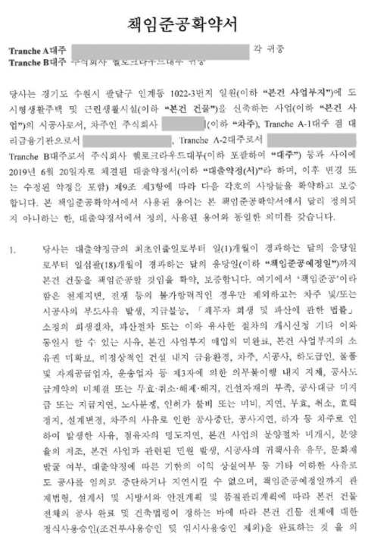
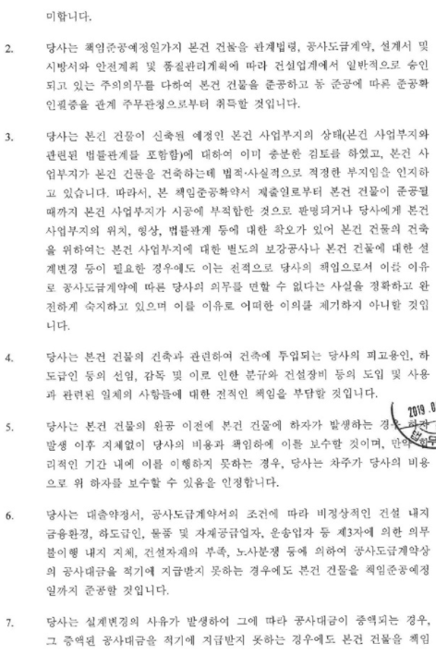
5. 책임준공확약서 양식
Define
Measure
Analyze
Improve
시공사가 공사대금을 지급받지 못해도 책임준공하여야 하고, 책임준공 못할 경우 대출금 상환 책임
⇒시공사의 부실 발생되면, 차입형토지신탁시 부동산신탁사의 대출금 상환 Risk, 관리형토지신탁시 대주의 대출금 미수 Risk 발생

Slide 19
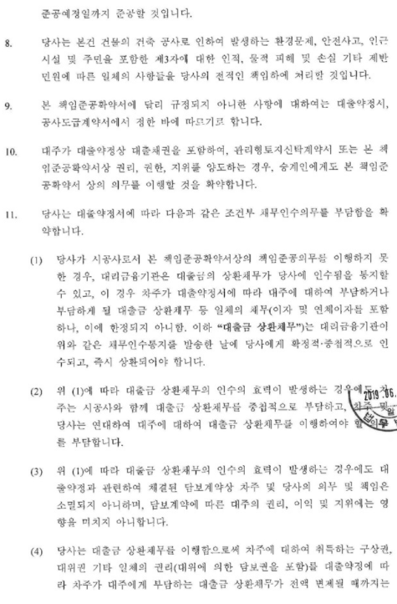
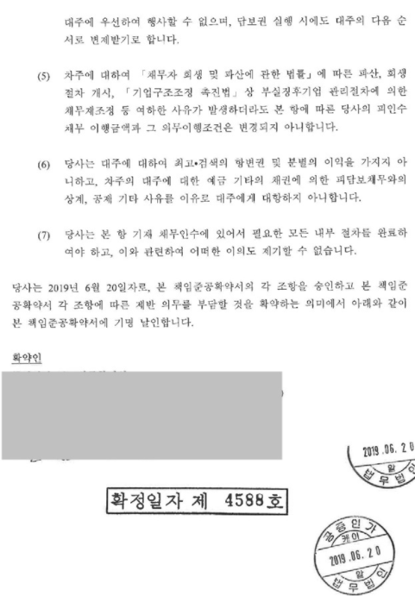
5-1. 책임준공확약서 양식
Define
Measure
Analyze
Improve
시공사의 공사비 조달 재원은 대출금이므로, 대주 또는 부동산신탁사는 시공사의 공사대금 횡령 내지 유용 등 리스크 헷지 필요
⇒차입형토지신탁시 부동산신탁사 및 관리형토지신탁시 대주 입장에서는 공사대금채권신탁계약을 체결하여 책임준공 달성 가능

Slide 20
상생(하도급대금)채권신탁

Slide 21
1. 상생채권신탁 구조
Define
Measure
Analyze
Improve
위탁자(수급사업자)는 보유한 금전채권(하도급대금 청구채권, 장래 청구채권)을 신탁하고,
수탁자는 위탁자에 1종 수익권을, 원사업자에게 제2종 수익권을 교부
① 정상지급 : 평상시에는 기존 자금흐름과 같이 원사업자는 수급사업자에게 하도급대금(1종 수익) 지급
② 디폴트 발생시 : 1종 수익 지급을 중단하고, 2종 수익 지급(협의 시 직불 가능)
③ 디폴트 발생(채권 가압류, 보증서 미발급 등)
(수급사업자) 채권자
원사업자
(2종 수익자)
하도급대금 지급불가
수급사업자
(위탁자, 1종 수익자)
노무자, 자재장비업자
노임, 자재/장비대 지급
② 디폴트 미발생시
1종 수익금 지급
① 상생 채권
신탁 계약
④ 디폴트 발생시
2종 수익금 직불 요청
신탁사
(수탁자)
⑤ 디폴트 발생시
2종 수익금 직불
 | 위탁자 디폴트시 자금흐름

Slide 22
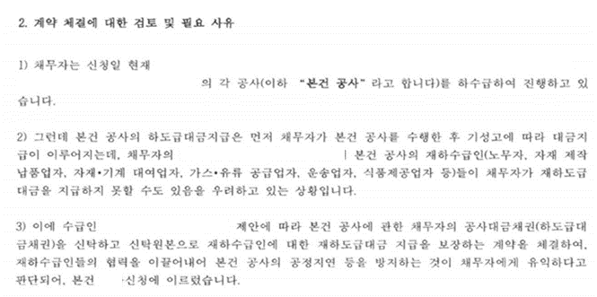
2. 수급사업자의 필요성
Define
Measure
Analyze
Improve
공사대금채권신탁은 수급사업자의 안정적 하도급대금 수금 및 재하수급인의 계약보증 미발급 제출 등의 리스크 헷지를 위해 최초 도입됨
⇒차입형토지신탁에서 발주자(부동산신탁사)가 원사업자의 부실 발생시 수급사업자에게 직불을 함으로써, 책임준공 달성 목적으로 적용
수급사업자의 상생채권신탁 필요성
수급사업자의 내부 보고서 (발췌)
“수급자가 되려 피해보는 법”…하자보수비용과 납품대금 상계 못해 수급사업자 부실 초래
수급사업자의 상생채권신탁계약 체결에 대한 검토 및 필요 사유
1) 수급사업자는 현재 원사업자로부터 00000현장, 0000 현장 의 각 공사를 하수급하여 진행하고 있습니다.
2)그런데, 본건 공사의 하도급대금지급은 먼저 수급사업자가 본건 공사를 수행한 후 기성고에 따라 대금지급이 이루어지는데, 본건 공사의 재하수급인(노무자, 자재 제작 납품업자, 자재.기계대여업자, 가스.유류 공급업자, 운송업자, 식품제공업자 등)들이 채무자가 재하도급대금을 지급하지 못할 수도 있음을 우려하고 있는 상황입니다.
3) 이에 원사업자의 제안에 따라 본건 공사에 관한 수급사업자의 공사대금채권(하도급대금채권)을 신탁하고 신탁원본으로 재하수급인에 대한 재하도급대금 지급을 보장하는 계약을 체결하여, 재하수급인들과 협력을 이끌어내어 본건 공사의 공정지연 등을 방지하는 것이 수급사업자에게 유익하다고 판단
(채권,예금)가압류 등에 의한 자금경색 예방
가압류 등으로 대금 미수령시, 2배 이상의 자금 경색 발생
- 체불해결을 위한 대출 불필요 및 안정적인 이윤(1종수익금) 수금 가능
계약보증서 발급 제출 불가시, 계약해지 차단
계약보증서 미제출시, 계약해지 및 손해배상 청구 당함
- 계약보증서 대신 상생채권신탁계약 체결로 대체 가능
체불해결로 원활한 자재 수급 및 작업자 관리 가능
체불 발생시, 자재 공급 중단 및 작업자 이탈 발생
- 원활한 직불을 통해 수급사업자의 안정적인 하도급 작업 통제권 유지
채권자와 소송진행 중, 압류(가집행) 방어
항소 진행시, 가집행정지공탁 불구, 압류로 이중비용 부담 - 압류 무효로 인하여 수급사업자의 이중비용 부담 가능성 해소
* 정산 감정을 통해 장기간 소송 없이 신속한 대금 수금 가능

Slide 23
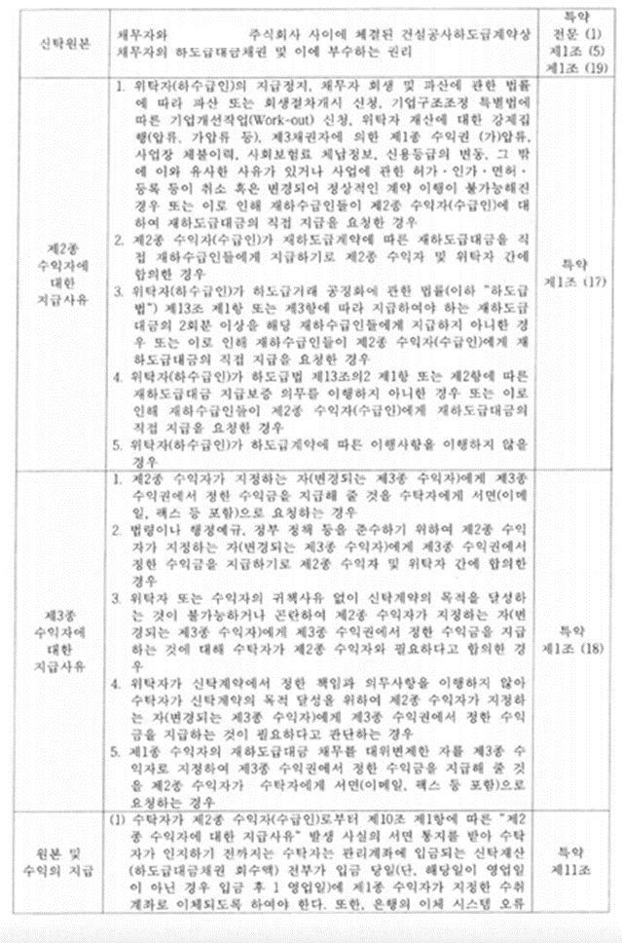
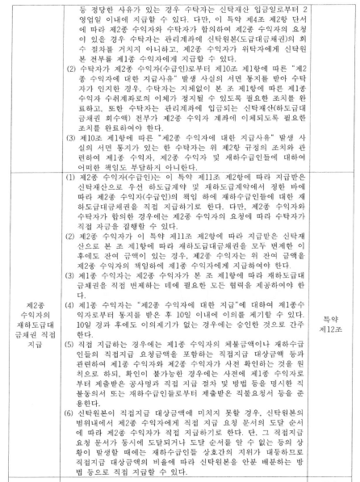
2-1. 수급사업자의 필요성 (수급사업자의 변호사의 신탁 주요조건 정리내용)
Define
Measure
Analyze
Improve

Slide 24



3. 상생채권신탁 – 각 주체별 기대효과
Define
Measure
Analyze
Improve
원사업자
원사업자의 디폴트(가압류, 회생, 파산 등) 시 계약해지 없이 직불을 통해 원활한 준공
수급사업자
해당 하도급 무관 가압류 채권자의 하도급대금 가압류 등 방어로 체불 민원 해소
수탁사
재하수급인
수급사업자의 부도 등 사유에도 노무비 및 자재장비대 수취가능
하도급대금채권 가압류, 분쟁시 법적 검토 시간 및 비용 절감, 하도급대금유보로 인한 하도급법 위반 리스크 헷지
기존 직불제도에 비해 절차 및 서류 간편
근로자 등의 체불예방을 통해 사회적 약자인 재하수급인 보호
*현재 NH투자증권에서 상생채권신탁 가입 가능
수급사업자의 부실, 체불로 인한 하도급거래 중단 등 애로사항 해결을 위한 플랫폼 제공
직불을 위한 복잡한 절차 및 서류 등 확보에 소요되는 행정 업무 가중 해소
계약이행보증서 및 선급금 보증서 발급 불가시 계약해지 및 손해배상 없이 신탁계약 대체 선택 가능
하급대금채권 가압류 등 발생 후에도 개설된 신탁계좌로 정상적 수금을 통해 자금 경색 미발생
상생채권신탁 활용 및 상생기금 출연시 공공공사 입찰시 가점(PQ)

Slide 25
4. 채권양도 vs 상생채권신탁 비교
Define
Measure
Analyze
Improve
수급사업자가 하도급대금을 금전채권신탁하는 경우, 채권양도 양수인 보충의 문제를 원천적으로 해소할 수 있고,
수급사업자의 부도∙부실, 회생, 파산, 가압류 등에도 불구하고 하도급대금을 노무자나 자재∙장비업체에게 직접지급
채권양도계약 체결시 (가압류 이후 양수인 보충시)
신탁계약 체결시
① 금전채권신탁
계약서 체결
원사업자 (채무자)
원사업자 (2종 수익자)
신탁사 (수탁자)
(수급사업자) 채권자
② 기성금 가압류
⑥ 체불 시
직불 불가
(수급사업자) 채권자
② 기성금 가압류
히도급대금채권
① 채권양도
합의서 체결
(양수인 공란)
수급사업자 (양도인)
수급사업자 (위탁자,
1종 수익자)
⑤ 체불 시
직불
④ 노임 등 청구
⑤ 체불 발생
③ 노임 등 청구
④ 체불 발생
③ 가압류 이후
양수인 보충
노무자, 자재∙장비업자
(양수인)
노무자, 자재장비업자
장 점
단 점
장 점
단 점
확정일자 날인 비용 저렴
(건당 1천원)
간단한 직불금 지급
(수급인 계좌 → 양수인 계좌)
가압류 이후 양수인 보충 직불 불가
현장의 양수인 보충 업무 가중
가압류, 회생 등 사유로 계약해지시
부당위탁취소 위반 가능성
(회생 등 사유만으로 계약해지 불가)
가압류, 회생 등 불구 직불 가능
간편한 신탁계약체결로 업무 간소화
(신탁승낙서 교부 병행 적용 가능)
양수금 소송 방지 및 패소 Zero 가능
(양수인 민원 예방)
신탁보수 지급 필요
(현장당 1천만원)
신탁사 계좌를 통한 직불
※ 법적 근거 : 자본시장법 제103조 제1항 제3호 금전채권도 신탁의 대상임 (시행령 제10조 제2항 제9호에 따라 신탁업을 영위할 수 있는 전문투자자로서 증권회사 가능)
신탁 효과 : 신탁법 제22조(강제집행의 금지) 및 제24조(신탁재산의 도산 절연)에 의거 신탁계좌에서 직불 (디엘 → 신탁계좌 → 자재∙장비업체 등 )

Slide 26
5. 회생을 사유로 계약해지 불가 판례
Define
Measure
Analyze
Improve
“수급인이 계약기간 중 회생절차개시신청을 하였다는 사정만으로 도급계약의 이행이 수급인의 귀책사유로 불가능하게 되었다고 단정할 수 없음＂
⇒ 계약상 채무불이행이 있는지 여부는 하도급계약의 공사금액, 공사기간, 공사내용 등을 기준으로 판단함.
즉, 계약기간 중 회생절차개시신청을 하였다는 사실만으로 하도급계약의 이행이 하수급업체의 귀책사유로 불가능하게 되어 계약상 채무 불이행이 발생했다고 단정할 수 없고, 회생절차개시신청 전후의 계약의 이행정도, 회생절차개시신청에 이르게 된 원인, 회생절차개시신청 후의 영업의 계속 혹은 재개 여부, 당해 계약을 이행할 자금사정 기타 여건 등 제반 사정을 종합하여 계약상 채무불이행 여부를 판단함
대법원 2020. 3. 12. 선고 2016다225308 판결 [보험금]
【판시사항】
[1] 보험사고의 의미 및 계약이행보증보험에서 보험사고가 구체적으로 무엇인지 결정하는 방법 / 보험약관에서 보험계약자인 채무자의 정당한 사유 없는 주계약의 불이행을 보험사고로 명시하면서 주계약의 해제·해지는 보험기간 안에 있을 것을 요하지 않는다고 정한 경우, 채무자의 정당한 사유 없는 주계약의 불이행을 보험사고로 보아야 하는지 여부(원칙적 적극)
[2] 공사도급계약 관련 계약이행보증보험계약에서 보험사고에 해당하는 수급인의 계약상 채무불이행이 있는지 판정하는 기준 / 수급인이 계약기간 중 회생절차개시신청을 하였다는 사정만으로 도급계약의 이행이 수급인의 귀책사유로 불가능하게 되었다고 단정할 수 있는지 여부(소극) 및 이때 도급계약이 이행불능인지 판단하는 기준
수급인이 계약기간 중에 회생절차개시신청을 하였다고 하더라도, 그러한 사정만으로 당해 계약의 이행이 그의 귀책사유로 불가능하게 되었다고 단정할 수는 없고, 회생절차개시신청 전후의 계약의 이행정도, 회생절차개시신청에 이르게 된 원인, 회생절차개시신청 후의 영업의 계속 혹은 재개 여부, 당해 계약을 이행할 자금사정 기타 여건 등 제반 사정을 종합하여 계약의 이행불능 여부를 판단하여야 한다(대법원 2006. 4. 28. 선고 2004다16976 판결 등 참조).
계약상 채무불이행이 있는지 여부는 이 사건 하도급계약의 공사금액, 공사기간, 공사내용 등을 기준으로 판단해야 한다. 따라서 참가인이 계약기간 중 회생절차개시신청을 하였다는 사실만으로 이 사건 하도급계약의 이행이 참가인의 귀책사유로 불가능하게 되어 보험사고가 발생했다고 단정할 수 없고, 회생절차개시신청 전후의 계약의 이행정도, 회생절차개시신청에 이르게 된 원인, 회생절차개시신청 후의 영업의 계속 혹은 재개 여부, 당해 계약을 이행할 자금사정 기타 여건 등 제반 사정을 종합하여 계약상 채무불이행 여부를 판단하여야 한다.

Slide 27
6. 상생채권신탁의 세부 구조 및 효과
Define
Measure
Analyze
Improve
가압류 불가
(하수급인) 채권자
원사업자 (2종 수익자)
지급할 대금 없음
수급사업자 (1종 수익자)
④ 디폴트
노무자, 자재장비업자
③ 디폴트 미발생시
1종 수익금 지급
근로계약 등
② 하도급대금채권 지급 (신탁원본)
① 금전채권
신탁계약
⑤ 디폴트 발생시
2종 수익금 지급 (생략)
⑦ 디폴트 발생시
2종 수익금 직불
신탁사
⑥ 2종 수익금 반환
및 직불요청
<수급사업자의 부실 및 노임,자재〮장비대금 체불 장기화로 인한 공정지연 Risk 해소>
- 수급사업자의 부실 및 기성금 (가)압류 등으로 인한 체불 발생시 하도급대금 직불 및 계약해지 없이 공사 수행 가능
- 양수인 보충 불필요하며, 채권 가압류 이후에도 신탁사를 통해 노무자, 자재∙장비업채 직불 가능
- 채권양도합의서 체결 관련 체결 오류 및 업무 혼선, 분쟁시 법적검토 시간∙비용 소모 등 현장 업무 가중 해소
- (가)압류 등 발생시 기성금 지급 유보 관행으로 인한 법정지급기일 내 대금 미지급 위반 문제 해결 (신탁계좌로 입금시 대금 변제 간주)
<하도급계약 체결 후>
1. 수급사업자와 신탁사 간 채권신탁계약서 체결 및 원사업자의 승낙서 날인 (체결 전 가압류 등 발생 여부 필수 확인)
2. 수급사업자의 부도 발생 전 신탁계좌를 통해서 1종 수익금 지급 (원사업자 계좌 → 신탁계좌 → 수급사업자 계좌)
<하수급인의 디폴트 발생 또는 징후 포착 후>
1. 원사업자는 수급사업자의 체불 내역 등 확인
2. 원사업자는 수급사업자의 디폴트 발생시, 신탁사에게 요청하여 2종 수익금을 직불 (원사업자 계좌 → 신탁계좌 → 노무자 등 계좌)

Slide 28
7. 상생채권신탁의 업무절차
Define
Measure
Analyze
Improve
구 분 | 주요내용
계약절차 | 약정서 작업 1) 수급사업자와 수탁자 신탁 표준계약서 및 특약 날인 2) 원사업자에게 하도급대금채권 신탁통지 3) 원사업자의 하도급대금채권 신탁통지 승낙 날인(확정일자) * 수급사업자의 은행 계좌 개설 및 자동이체서비스 계약 체결(필요시 선택) * 신탁재산 정산 감정 특약 설정 필요 예) 상생채권 신탁재산인 하도급대금에 대한 정산 이견 및 정산 분쟁 등 발생시 감정으로 해결
수익지급 | 디폴트 사유 발생 전: 원사업자 ▶ 수급사업자 대금 정상 지급(기존방식 유지) 신탁계약상의 1종 수익 지급 중지사유 발생 시 2종 수익 지급 - 직불(협의)을 위한 원사업자의 하도급대금 수익 직불 요청서 필요 * 직불대상 업체 List, 계좌정보, 요청일 등 기입 - 2종 수익은 신탁재산 입금 후 2영업일 내 지급

Slide 29
상생채권신탁을 통한 정산 감정

Slide 30
1. 정산 분쟁 해결을 위한 정산 감정 효과
Define
Measure
Analyze
Improve
▨ 수급사업자와의 정산 이견으로 인한 하도급법 위반, 체불 등 해결 위해 상생채권신탁 제도 활용
AS-IS
TO-BE
개선
방향
/
효과
정산
이견
(오류 포함)
정산분쟁
원사업자
청구
수급사업자
청구
근로자,
자재/장비업자
정산
협의
② 인정 (6억)
X
① 청구(10억)
X
담당자 업무가중
장신
지연
지급 불가
지급 불가
⑥ 감정금액 지급
③ 지급기한 내
지급 (10억)
신탁사
④ 감정 (7억)
공정위
제소
(소송 포함)
하도급대금
미지급
⑤ 반환 (3억+이자)
⑥-1 감정금액 직불
(수급사업자 디폴트시)
이견금액 기한내 지급/직불 → 지급의무 없는 이견금액 회수
감정절차에 의한 신속한 정산합의 도출로 원활한 정산업무 수행
정산합의 사실 신탁사 보증 → 객관적 정산합의금 지급 (원가절감)
정산분쟁에 의한 시간(맨아워), 비용 (자문/소송 보수 등) 절감
정산이견∙오류 등으로 인한 서면 미발급/지연발급 등
정산합의 도출을 위한 담당자 업무 가중 및 횡령 가능성
하도급대금 정산이견으로 인한 대금미지급〮정산합의 체결 곤란
정산분쟁으로 인한 하도급법 위반 증가
하도급법 위반 해소 및 체불 해결
법 위반
RISK
정산합의 지연으로, 하도급대금 지급기한 초과 지연지급 및 정산오류로 하도급대금 미지급 (제13조 하도급대금 미지급)
* 하도급대금 지급기한 : 목적물 수령일부터 60일 (발주자로부터 기성금 수령일부터 15일 이내)
발주자로부터 증액/감액받은 날부터 30일 이내 하도급대금 정산 분쟁으로, 증액/감액 불가
(제16조 설계변경 등에 따른 하도급대금의 미조정)

Slide 31
2. 하도급대금 정산 감정 특약
Define
Measure
Analyze
Improve
■ 현황: 하도급대금 채권(신탁재산)에 대한 정산 이견 및 정산 분쟁 등 발생
⇨ 『자본시장과 금융투자업에 관한 법률』에 의거 금융감독원의 관리∙감독 및 금융투자협회의 규제를 받아 공정하고 객관적으로 신탁
재산에 대한 업무를 처리하는 신탁사가 법원의 감정예규를 준용한 감정절차를 신탁계약서에 반영하여 정산 분쟁 해결
⇨ 신속하게 감정금액(신탁재산)을 확정함으로써 신탁사에 의한 정산 합의서 인증 및 원사업자의 하도급법 준수, 수급사업자의 적시
정산금 수령, 장기간 소송에 소모되는 시간과 비용 절감 등 달성
* 감정 소요 기간 : 감정 요청일로부터 1~2주 이내
예)신탁특약 제16조 (신탁재산 정산 감정)
(1) 위탁자와 수익자 사이에 신탁재산의 정산 이견이나 정산 분쟁 등이 발생하는 경우 원활한 신탁 업무의 처리
및 정산금 입증의 객관성 확보를 위해 수탁사는 위탁자 및 수익자 중 일방 당사자의 요청에 의하여 전문감정
인을 선정하여 감정을 진행할 수 있고, 그 감정결과에 따라 신탁계약의 당사자들은 정산 및 신탁 업무를 진행
하기로 한다.
(2) 감정인의 선정은 수탁사의 업무규정(별지4)에 의하되, 감정비용에 대해서는 아래와 같은 산식을 적용하여
부담하기로 하며, 감정비용을 부담하지 않는 당사자가 발생할 경우 신탁원본에서 최우선순위로 집행하기로
한다.
① 2종 수익자 부담 비율 산식=(감정금액–2종 수익자 인정금액)/(위탁자 요구금액–2종 수익자 인정금액)x100,
② 위탁자 부담 비율 산식=100%-2종 수익자 부담 비율
(감정금액이 위탁자 요구금액보다 클 경우 : 2종 수익자 부담비율 100%,감정금액이 2종 수익자 인정금액보다 클 경우 : 위탁자 부담 비율 100%)
* 위탁자 요구 금액 및 제2종 수익자 인정금액은 감정보고서에 기재된 금액
(3) 본 신탁특약과 업무규정(별지4)에서 정하지 않은 사항은 재판 예규를 따르기로 한다.

Slide 32
상생채권신탁보수 기금 출연

Slide 33
1. 신탁보수 지원 혜택 (첨부 2. 상생협력기금 지원사업 승인 자문서 참조)
Define
Measure
Analyze
Improve
III. 참고자료
개 요
협약기관
  대·중소기업·농어업 협력재단
협약목적
  정부 동반성장 추진정책 동참 및 협력사와 동반성장을 위한 직접적 금전지원으로 회사이미지 제고
동반성장 투자재원
  내국법인이 협력 중소기업과의 상생협력을 위하여 출연하는 민간기금으로 대중소기업 간 상생협력을 위한 모든 활동 지원
  (상생협력법 제20조의5 및 동법 시행령 제13조의4)
    상생채권신탁 보수 지원, 노무비닷컴 이체수수료 지원, 현장노조 증액비, 협력사 공동 연구개발, 협력사 직원 직무교육/안전교육, 협력사 재무컨설팅 등
출연 세제 혜택
세제혜택: 출연금의 103.5% 환급 가능
  투자∙상생협력촉진세제 신설 등으로 세제혜택 확대
구 분 | 혜택 내용
① 지정기부금 손금인정 (법인세법 제24조에 따른 ‘지정기부금‘ 인정) | 출연금 x 27.5% (지방세 포함)
② 법인세 공제 (조세특례제한법 제8의3에 따른 ‘출연 금액의 10% 상당 세액 공제’) | 출연금 x 10% (농특세 고려)
③ 투자∙상생협력 촉진세제 (조세특례제한법 제100조의32 ‘투자〮상생협력 촉진을 위한 과세특례＇에 따른 절세효과) | 출연금 x 3 x 22% (지방세 포함)
PQ심사시 가점
동반성장지수 : ‘동반성장지수’ 산정 시 가점 부여
공정거래협약 이행평가 : 공정거래위원회 ‘공정거래 및 동반성장협약‘ 자금지원 중 ‘특별지원‘ 해당
※ 공공기관 평가 : ‘공공기관 중소기업 지원계획 및 추진실적‘ 평가시 가점 부여
9

Slide 34
2. 신탁보수의 상생 기금 신청 및 지원 절차
Define
Measure
Analyze
Improve
III. 참고자료
기 금
신 청
사전 협의
(재단 상생기금부)
상생채권신탁
수수료 협의
출연금액 결정
(건설사 적용대상 현장 및 규모 등)
이사회
출연 의결
기금 지원 계획서 제출
기금
심사/ 승인
기 금
지 원
기금
출연협약체결
기금 출연
상생채권신탁계약 체결 수행
신탁보수 청구/지급
(신탁사⬄재단)
법인세 등 출연 비용 환급 (103.5%)
 | 중요 업무
※ 기금 출연 시점은 신탁사와 재단 등 간 협의에 따라 조율 가능
참고사항
  수탁사에서 기금 지원 계획서 등 기금 심사 및 승인 관련 서류 및 세무 처리 방법 등에 대해서 원스톱 서비스 지원
  기금 승인 및 출연협약 체결 이후 기금 미출연 등에 대한 페널티 없음 (기금 출연 시점 등 협의 조율 가능)
10

Slide 35
공동도급채권신탁

Slide 36
1. 공동수급체 구성원의 지분별 공사대금채권 발생
Define
Measure
Analyze
Improve
“공동이행방식의 도급계약에서 발생하는 공사대금채권을 공동수급체(조합)가 아닌 개별구성원이 지분비율에 따라 직접 권리를 취득하기로 명시적 또는 묵시적으로 약정하였다면, 발주자에 대한 공사대금채권은 공동수급체 구성원 각자에게 지분비율에 따라 귀속＂
⇒ 공동이행방식의 공동수급체의 구성원들이 공동도급계약운용요령, 공동수급표준협정서(공동이행방식)에 따라 기성대가 등을 공동수급체의 구성원별로 직접 지급 받기로 하는 공동수급협정을 체결하였다면, 발주자에 대한 관계에서 공사대금채권을 공동수급체의 구성원 각자가 그 출자지분의 비율에 따라 구분하여 취득하기로 합의한 것으로 보아야 함
[대법원 2012. 5. 17., 선고, 2009다105406, 전원합의체 판결]
【판결요지】
[다수의견] (가) 공동이행방식의 공동수급체는 기본적으로 민법상 조합의 성질을 가지는 것이므로, 공동수급체가 공사를 시행함으로 인하여 도급인에 대하여 가지는 채권은 원칙적으로 공동수급체 구성원에게 합유적으로 귀속하는 것이어서 특별한 사정이 없는 한 구성원 중 1인이 임의로 도급인에 대하여 출자지분 비율에 따른 급부를 청구할 수 없고, 구성원 중 1인에 대한 채권으로써 그 구성원 개인을 집행채무자로 하여 공동수급체의 도급인에 대한 채권에 대하여 강제집행을 할 수 없다. 그러나 공동이행방식의 공동수급체와 도급인이 공사도급계약에서 발생한 채권과 관련하여 공동수급체가 아닌 개별 구성원으로 하여금 지분비율에 따라 직접 도급인에 대하여 권리를 취득하게 하는 약정을 하는 경우와 같이 공사도급계약의 내용에 따라서는 공사도급계약과 관련하여 도급인에 대하여 가지는 채권이 공동수급체 구성원 각자에게 지분비율에 따라 구분하여 귀속될 수도 있고, 위와 같은 약정은 명시적으로는 물론 묵시적으로도 이루어질 수 있다.
(나) 공동이행방식의 공동수급체 구성원들이 기성대가 또는 준공대가를 공동수급체 구성원별로 직접 지급받기로 하는 공동수급협정은 특별한 사정이 없는 한 도급인에 대한 관계에서 공사대금채권을 공동수급체 구성원 각자가 출자지분 비율에 따라 구분하여 취득하기로 하는 구성원 상호 간의 합의라고 보는 것이 타당하고, 나아가 공동수급체 대표자가 1996. 1. 8. 개정된 공동도급계약운용요령 제11조에 따라 공동수급체 구성원 각자에게 공사대금채권을 지급할 것을 예정하고 있는 도급인에게 위와 같은 공사대금채권의 구분 귀속에 관한 공동수급체 구성원들의 합의가 담긴 공동수급협정서를 입찰참가 신청서류와 함께 제출하고 도급인이 별다른 이의를 유보하지 않은 채 이를 수령한 다음 공동도급계약을 체결하게 되면 공동수급체와 도급인 사이에서 공동수급체의 개별 구성원으로 하여금 공사대금채권에 관하여 출자지분 비율에 따라 직접 도급인에 대하여 권리를 취득하게 하는 묵시적인 약정이 이루어졌다고 보는 것이 타당하다. 이는 공동도급계약운용요령과 공동수급협정서에서 공동이행방식의 공동수급체 대표자가 부도 등 부득이한 사유로 신청서를 제출할 수 없는 경우 공동수급체의 다른 모든 구성원의 연명으로 이를 제출하게 할 수 있다고 규정하고 있거나, 공동수급체 구성원들의 각 출자비율과 실제 시공비율이 일치하지 않더라도 달리 볼 것이 아니다.

Slide 37
2. 공동도급채권신탁의 필요성
Define
Measure
Analyze
Improve
공동도급신탁계약체결을 통한 안분미수금 직불 Process를 통해 안분미수 Risk 를 헷지할 수 있음
AS-IS
TO-BE
④ 비주간사 회생시
양수금 지급 불가
발주자
(채무자)
④ 안분미수 지연시
수익금 지급
발주자
(채무자)
신탁사
(수탁자)
Ⅹ
① 채권신탁계약 체결
주간사
(양수인)
① 채권양도계약 체결
비주간사
(양도인)
주간사
(2종수익자)
① 채권신탁계약 체결
비주간사
(위탁자, 1종 수익자)
② 원가청구
② 원가청구
③ 안분미수발생
③ 안분미수발생
비주간사 회생 진행 시 회생채권*으로 분류되어 회수
안분미수 지연 시 발주자가 주간사에게 수익금 지급
* 회생절차가 채무변제를 위한 담보 방법인 채권양도보다 우선함
(대법원 2015다203790 판결, 채무자회생법 제141조 제2항, 제131조, 제251조)
* 신탁법 제24조에 의거 신탁재산은 회생절차에서 회생 채무자의 재산이 아님
신탁법 제22조에 의거 신탁재산에 대해서는 (가)압류 등 강제집행 불가
안분미수금 중 일부(10~30%) 회수 가능
안분미수금 전액 회수 가능
공동도급 채권신탁을 통한 안분미수 손실 Zero화 추진
- 비주간사의 회생절차 진행에 불구, 주간사 안분미수금은 최우선 채권으로서 발주자가 비주간사에게 지급할
기성금에서 우선 변제 가능
- 비주간사가 안분미수금를 지연하는 경우, 발주자가 주간사에게 수익금(비주간사의 기성금)을 직불 가능한 제도임

Slide 38
3. 채권양도보다 회생절차 우선 판례
Define
Measure
Analyze
Improve
“ 공동수급체 구성원의 회생 발생시, 회생 이전 안분미수금 회수를 위하여 지분별 공사대금 채권양도합의를 하더라도, 채권양도합의보다 회생 절차가 우선할 수 있음 “
[대법원 2015. 5. 28. 선고, 2015다203790, 판결]
【판시사항】
회생채무자의 채권에 관하여 설정된 양도담보권이 채무자 회생 및 파산에 관한 법률 제251조 본문에 따라 소멸되어 양도되었던 채권이 다시 채권양도인에게 이전되는 경우 지명채권양도의 대항요건에 관한 민법의 규정이 적용되는지 여부(소극) 및 이때 채무자는 채권 이전에 관한 통지 등의 유무와 관계없이 채권양수인의 청구를 거부할 수 있는지 여부(적극)
가. 채무자 회생 및 파산에 관한 법률 제251조 본문은 회생계획인가의 결정이 있는 때에는 회생계획이나 이 법의 규정에 의하여 인정된 권리를 제외하고는 회생채무자는 모든 회생채권과 회생담보권에 관하여 그 책임을 면하며, 주주·지분권자의 권리와 채무자의 재산상에 있던 모든 담보권은 소멸한다고 규정하고, 같은 법 제141조 제1항은 회생담보권을 규정하면서 회생채무자의 재산상에 존재하는 양도담보권으로 담보된 범위의 채권을 이에 포함시키고 있으므로, 회생채무자의 채권에 관하여 설정된 양도담보권도 같은 법 제251조 본문의 규정에 의하여 소멸되는 담보권에 포함되는바, 위 규정에 의하여 채권에 관하여 설정된 양도담보권이 소멸되는 경우에는 그 양도담보의 설정을 위하여 이루어진 채권양도 또한 그 효력을 상실하여 채권양수인에게 양도되었던 채권은 다시 채권양도인인 회생채무자에게 이전되는 것인데, 이러한 채권의 이전은 법률의 규정에 의한 것이어서 지명채권양도의 대항요건에 관한 민법의 규정이 적용되지 아니하는 것이므로, 위 이전된 채권의 채무자로서는 그 채권의 이전에 관한 채권양수인의 통지 또는 채권양수인의 동의를 얻은 채권양도인의 철회의 통지 등의 유무와 관계없이 채권자로서의 지위를 상실한 채권양수인의 청구를 거부할 수 있다(대법원 2003. 9. 5. 선고 2002다40456 판결 참조).
나. 원심은 제1심판결을 인용하거나 그 채택 증거에 의하여, 소외인이 창원지방법원 2013회단20호로 회생절차개시신청을 하여 2013. 7. 24. 위 법원으로부터 회생절차개시결정을 받은 사실, 원고는 위 회생절차에서 소외인에 대한 대출금채권을 일반 회생채권으로만 신고한 사실, 2014. 7. 23. 위 법원이 위 사건에서 회생계획인가결정을 한 사실을 인정한 후, 원고는 원고의 소외인에 대한 대출금채권의 담보로 소외인의 피고에 대한 매출채권을 제공받은 채권양도담보권자로서 위 회생절차의 채무자인 소외인에 대한 회생담보권자에 해당하므로 원칙적으로 회생절차에 참가하여 회생계획이 정하는 바에 따라 채권의 만족을 얻어야 하고, 이를 위해 회생담보권자의 목록에 기재되거나 법원이 정하는 신고기간 내에 회생담보권을 신고하고 채권조사절차를 통하여 그 권리를 확정받아야 하나, 원고가 위와 같이 회생담보권을 신고하지 않은 상태에서 회생계획인가결정이 확정됨에 따라 원고의 양도담보권이 소멸하였고, 그 양도담보의 설정을 위하여 이루어진 채권양도 또한 그 효력을 상실하여 원고에게 양도되었던 매출채권이 다시 채권양도인인 소외인에게 이전되었으므로, 피고로서는 채권자 지위를 상실한 원고의 청구를 거부할 수 있다고 판단하였다.

Slide 39
4. 공동도급채권신탁의 구조
Define
Measure
Analyze
Improve
■ 공동도급채권 신탁이란?
⇨ 공동수급체 지분율에 따른 발주자에 대한 공사대금채권을 신탁하고, 수탁자는 안분금 미납 구성원의
공사대금을 안분금 채권을 가진 구성원에게 지급하는 신탁계약
⇨ 신탁계약은 공동 컨소시엄 구성시부터 체결 가능, 협정의 정상 이행 중 자금집행 흐름은 기존과 동일
ex. 비주간사가 안분금 납부시(평상시), 비주간사는 공사대금(=1-2종 수익금)을 신탁계좌로 입금받지 않고, 기존대로 수금 가능
비주간사의 안분금 미납시, 신탁사는 미납금에 상응하는 비주간사의 공사대금(=2종 수익금)을 신탁계좌로 입금받아 주간사로 지급
②.2 비주간사의 공사원가 선집행시, 주간사의 회생 또는 안분금 미납
발주자
②.1 비주간사의 회생 또는 안분금 미납
주간사
(위탁자 겸 1-1종 수익자
겸 2종 수익자)
비주간사
(위탁자 겸 1-2종 수익자
겸 3종 수익자)
③.2 미납 안분금에 상응하는 주간사 지분 공사대금 지급
③.1 미납 안분금에 상응하는 비주간사 지분 공사대금 지급
①.2 주간사 공사대금채권 신탁 계약
①.1 비주간사 공사대금
채권 신탁 계약
신탁사
(수탁자)
 | 평상시 자금흐름 (안분금 납부시)
④.1 비주간사의 1-2종 수익 지급 중단,
2종 수익금 지급
④.2 주간사의 1-1종 수익 지급 중단,
3종 수익금 지급
 | 안분금 미납시 자금흐름
※ 공동수급협정 불이행(안분금 미납 등) 사유
1) 비주간사의 안분금 미납 발생, 주간사의 안분금 미납 발생
2) 비주간사 및 주간사의 파산, 해산, 부도, 공사대금 (가)압류, 중도 탈퇴 등 발생
☞ (신탁)효과- 공동수급체 구성원 중 안분금 미납시 신탁계좌를 통해 미납 안분금 변제 가능

Slide 40
5. 공동도급채권신탁의 세부 구조
Define
Measure
Analyze
Improve
1
평상시 (안분금 미납 전) , 1종(1-1,1-2,1-3 ∙ ∙ ∙ ) 수익금 등 지급
발주자
② 1-1종 수익금 지급
② 1-2종 수익금 지급
주간사
(위탁자 겸 1-1종 수익자)
비주간사
(위탁자 겸 1-2종 수익자)
① 주간사 공사대금채권 신탁 계약
① 비주간사 공사대금
채권 신탁 계약
구 분 | 위탁자 | 1종 수익자 등
주간사 | 위탁자 1-1 | 1-1종 수익자
비주간사 1 | 위탁자 1-2 | 1-2종 수익자
비주간사 2 | 위탁자 1-3 | 1-3종 수익자
신탁사
(수탁자)
 | 평상시 자금흐름
2
비주간사의 안분금 미납시, 2종 수익금 지급
발주자
④ 1-2종 수익금
지급 중단
② 비주간사의 회생 또는 안분금 미납
주간사
(위탁자 겸 2종 수익자)
Ⅹ
비주간사
(위탁자 겸 1-2종 수익자)
③ 미납 안분금 상응
2종 수익금 지급요청
⑤ 미납 안분금 상응
2종 수익금 (비주간사
지분 공사대금) 지급
① 주간사 공사대금채권 신탁 계약
① 비주간사 공사대금
채권 신탁 계약
신탁사
(수탁자)
⑥ 2종 수익금 지급
 | 안분금 미납시 자금흐름
구 분 | 위탁자 | 2종 수익자
주간사 | 위탁자 1-1 | 2종 수익자

Slide 41
5-1. 공동도급채권신탁의 세부 구조
Define
Measure
Analyze
Improve
3
주간사의 안분금 미납시, 3종 (3-1,3-2,3-3 ∙ ∙ ∙ ) 수익금 등 지급
④ 1-1종 수익금
지급 중단
발주자
② 주간사의 회생 또는 안분금 미납
주간사
(위탁자 겸 1-1종 수익자)
Ⅹ
비주간사
(위탁자 겸 3종 수익자)
⑤ 미납 안분금 상응
3종 수익금 (주간사
지분 공사대금) 지급
③ 미납 안분금 상응
3종 수익금 지급요청
① 주간사 공사대금채권 신탁 계약
① 비주간사 공사대금
채권 신탁 계약
신탁사
(수탁자)
⑥ 3종 수익금 지급
구 분 | 위탁자 | 3종 수익자 등
비주간사 1 | 위탁자 1-2 | 3-1종 수익자
비주간사 2 | 위탁자 1-3 | 3-2종 수익자
 | 안분금 미납시 자금흐름

Slide 42
6. 공동도급채권신탁의 업무절차
Define
Measure
Analyze
Improve
구 분 | 주요내용
계약절차 | 약정서 작업 1) 주간사, 비주간사, 수탁자 신탁 표준계약서 및 특약 날인 2) 신탁사는 발주자에게 내용증명으로 신탁통지서 발송 * 주간사의 하나(농협)은행 계좌 개설 및 자동이체서비스 계약 체결(필요시)
수익지급 | 안분금 납부시 : - 비주간사 납부 : 비주간사 지분 공사대금(1-2종 수익)을 비주간사 계좌로 수금 - 주간사 납부 : 주간사 지분 공사대금(1-1종 수익)을 주간사 계좌로 수금 안분금 미납(예상)시 : - 비주간사 미납 등 : 주간사가 신탁사에게 2종 수익자 지급사유 이메일 통지 (지급사유, 미납체명, 미납액수 등 포함) 신탁사는 발주자에게 2종 수익금(비주간사 지분 공사대금) 지급 요청 내용증명 발송 신탁사는 2종 수익금을 신탁계좌로 입금받아 주간사 계좌로 입금 - 주간사 미납 등 : 비주간사가 신탁사에게 3종 수익자 지급사유 이메일 통지(지급사유, 미납액수 등 포함) 신탁사는 발주자에게 3종 수익금(주간사 지분 공사대금) 지급 요청 내용증명 발송 신탁사는 3종 수익금을 신탁계좌로 입금받아 비주간사 지분율에 따른 배분하여 비주간별 계좌로 입금 * 수익금은 신탁계좌 입금 후 2영업일 내 지급

Slide 43
공동도급채권신탁을 통한 정산 감정

Slide 44
1. 공동도급 지분대금 정산 감정 특약
Define
Measure
Analyze
Improve
■ 현황: 원가분담금에 대한 정산 이견 및 정산 분쟁 등 발생
⇨ 『자본시장과 금융투자업에 관한 법률』에 의거 금융감독원의 관리∙감독 및 금융투자협회의 규제를 받아 공정하고 객관적으로
신탁재산에 대한 업무를 처리하는 신탁사가 법원의 감정예규를 준용한 감정절차를 신탁계약서에 반영하여 정산 분쟁 해결
⇨ 신속하게 감정금액(신탁재산)을 확정함으로써 신탁사에 의한 원가분담금 정산 분쟁의 해결
☞ 원가분담금 정산금 분쟁 관련 장기간 소송에 소모되는 시간과 비용 절감 등 달성
* 감정 소요 기간 : 감정 요청일로부터 1~2주 이내
예)신탁특약 제20조 (신탁재산의 정산 감정)
(1) 위탁자와 수익자 사이에 신탁재산의 정산 이견이나 정산 분쟁, 혹은 각종 계약서상의 이견 등이 발생하는 경우 원활한 신탁 업
무의 처리 및 정산금 입증의 객관성 확보를 위해 수탁자는 위탁자 및 수익자 중 일방 당사자의 서면(이메일, 팩스 등 포함) 요청
에 의하여 전문감정인(법률자문기관 포함)을 선정하여 감정을 진행할 수 있고, 그 감정 결과에 따라 신탁계약의 당사자들은 정
산 및 신탁 업무를 진행하기로 한다.
(2) 감정인의 선정은 수탁사의 업무규정(별지 5)에 의하되, 감정비용에 대해서는 아래와 같은 산식을 적용하여
부담하기로 하며, 감정비용을 부담하지 않는 당사자가 발생할 경우 신탁원본에서 최우선순위로 집행하기로
한다.
① 안분금 지급자 부담 비율 산식=(감정금액–안분금 지급자 인정금액)/(안분금 청구자 요구금액–안분금 지급자 인정금액)x100,
② 안분금 청구자 부담 비율 산식=100%-안분금 지급자 부담 비율
(감정금액이 안분금 청구자 요구금액보다 클 경우 : 안분금 지급자 부담비율 100%,감정금액이 안분금 지급자 인정금액보다 클 경우 : 안분금 청구자 부담 비율 100%)
* 안분금 청구자 요구 금액 및 안분금 지급자 인정금액은 감정보고서에 기재된 금액
(3) 본 신탁특약과 업무규정(별지 5)에서 정하지 않은 사항은 재판 예규를 따르기로 한다.

Slide 45
2. 원가분담금 청구항목 이견시 자문 특약
Define
Measure
Analyze
Improve
■ 현황: 원가분담금의 청구항목(ex. 적자 안분금, 회생채권 손실금 등)에 대한 이견 및 분쟁 등 발생
⇨ 『자본시장과 금융투자업에 관한 법률』에 의거 금융감독원의 관리∙감독 및 금융투자협회의 규제를 받아 공정하고 객관적으로
신탁재산에 대한 업무를 처리하는 신탁사가 로펌의 객관적 자문서를 받는 절차를 신탁계약서에 반영하여 정산 분쟁 해결
⇨ 신속하게 원가분담금 청구항목에 대한 이견을 해소함으로써 신탁사에 의한 원가분담금 정산 분쟁의 해결
☞ 원가분담금 정산금 청구항목에 대하여 장기간 소송에 소모되는 시간과 비용 절감 등 달성
* 자문서 접수 소요 기간 : 자문서 요청일로부터 1~2주 이내
예)신탁특약 제16조 (조세 및 비용)
수탁자에게 책임이 있는 사유로 인하여 발생한 경우를 제외하고, 신탁효력발생일 이후 그 운영과 관련하여 발생하는 조세, 법률자문료 및 법적 절차와 관련하여 발생하는 비용, 기타 신탁업무의 처리와 관련하여 발생하는 제비용은 위탁자와 수익자가 지분율대로 부담하기로 한다.
또한, 위탁자 및 수익자 등에 의한 법률분쟁 시, 수익자는 법률자문기관을 선정(다수 로펌 선정 가능)하여 수탁자에게 통보하도록 하고, 위탁자 및 수익자 사이에 합의가 되지 않을 경우 위탁자 및 수익자 중 일방 당사자의 요청으로 수탁자가 법률자문기관을 선정하여 분쟁을 해결할 수 있으며, 그로 인하여 발생되는 비용은 위탁자 및 수익자 등이 제20조 제2항을 준용하여 분담하기로 한다.

Slide 46
Q&A

